Slide 1
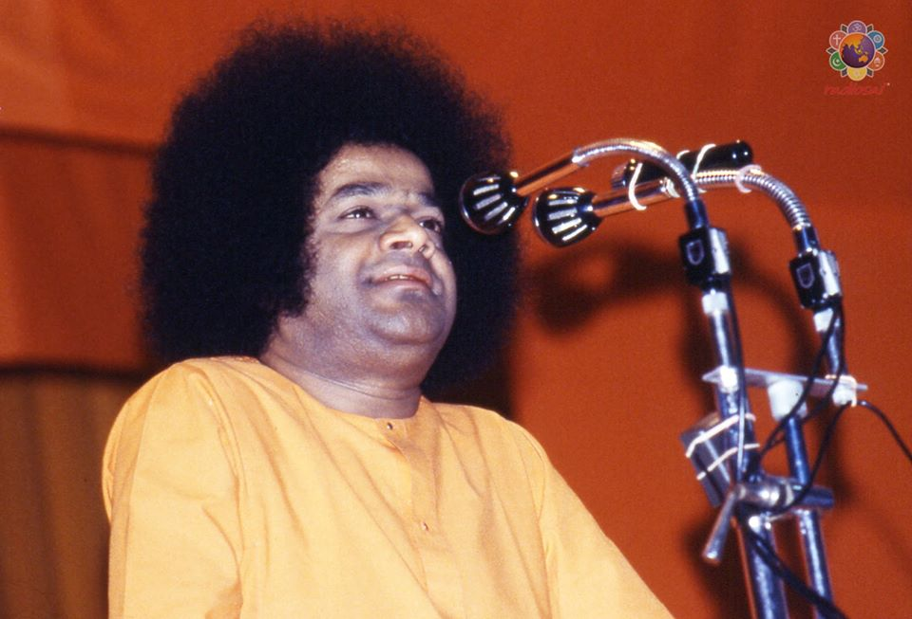
ಭಗವಾನ್ ಉವಾಚ….
ಭಾಗವಾನರಿಂದ
ಯುಗಾದಿ ಹಬ್ಬದ
ಆಂತರಿಕ ಮಹತ್ವ

Slide 2
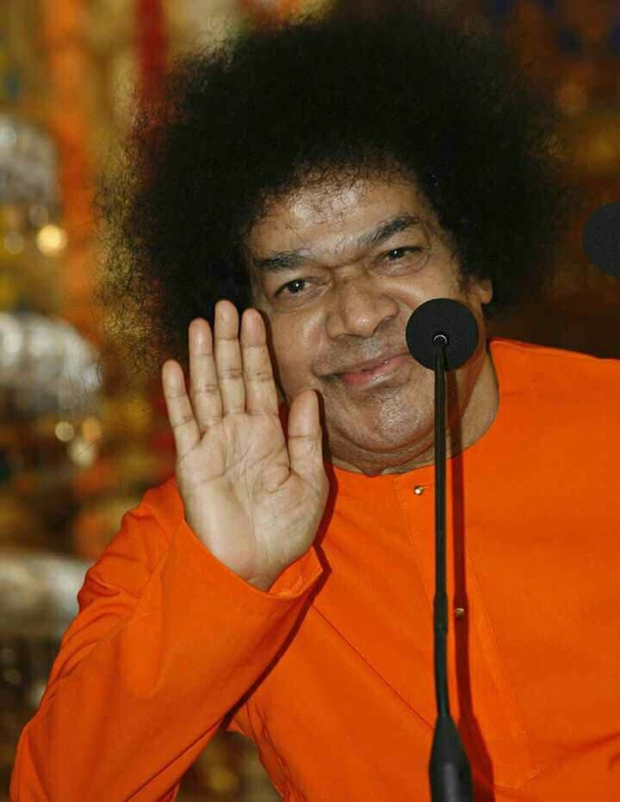
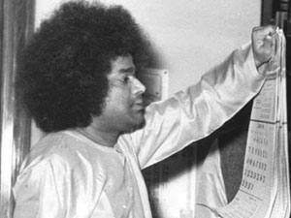
ಭಗವಾನ್ ಉವಾಚ…
“ಯುಗಾದಿಯು ಭಾರತೀಯ ಪಂಚಾಂಗದ ಮೊದಲನೆಯ ಮಾಸದ ಮೊದಲನೆಯ ದಿನ (ಚೈತ್ರ ಮಾಸ).
ಇದು ಕರ್ನಾಟಕ ಮತ್ತು ಆಂಧ್ರಪ್ರದೇಶದವರಿಗೆಲ್ಲ ನೂತನ ಸಂವತ್ಸರ …”
- ೧೬ ನೇ ಮಾರ್ಚ್ ೨೦೧೦

Slide 3
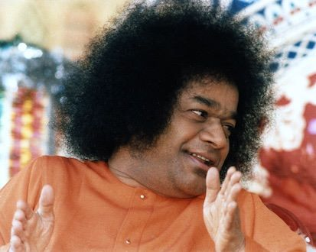
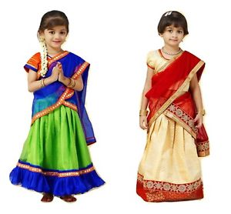
ಭಗವಾನ್ ಉವಾಚ…
“ಯುಗಾದಿ ಹಬ್ಬವನ್ನು ಕೇವಲ ಹೊಸ ಉಡುಪುಗಳು ಮತ್ತು ರುಚಿಕರವಾದ ಭೋಜನಕ್ಕೆ ಮಾತ್ರ ಸೀಮಿತ ಮಾಡಬೇಡಿ. ಮಾನವನು ತನ್ನಲ್ಲಿರುವ ದುರ್ಗುಣಗಳನ್ನು ತ್ಯಜಿಸಿ, ತನ್ನ ಹೃದಯವನ್ನು ಪ್ರೇಮದಿಂದ ತುಂಬಿಸಿ, ತ್ಯಾಗದ ಮಾರ್ಗವನ್ನು ಅನುಸರಿಸುವುದೇ ನಿಜವಾದ ಯುಗಾದಿ.”
- ೧೩ ನೇ ಏಪ್ರಿಲ್ ೨೦೦೨

Slide 4
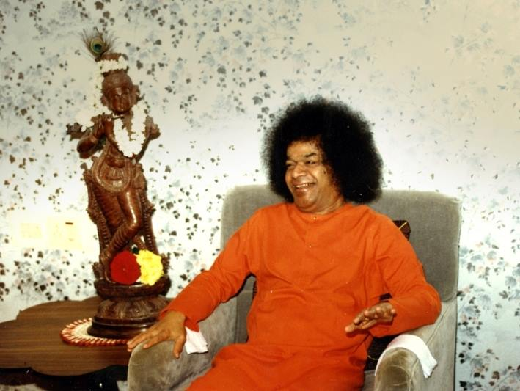
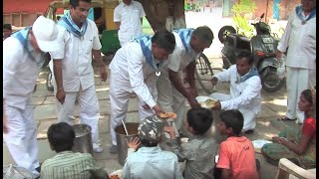
ಭಗವಾನ್ ಉವಾಚ…
“ನಿಮ್ಮನ್ನು ನೀವು ಸಾಯಿ ಭಕ್ತರೆಂದು ಪರಿಗಣಿಸುವುದರಿಂದ, ನೀವು ಸಾಯಿ ಮಾರ್ಗವನ್ನು ಚಾಚೂ ತಪ್ಪದೆ ಪಾಲಿಸಿ ಎಲ್ಲರಿಗೂ ಸಂತಸವನ್ನು ನೀಡಬೇಕು. ನೀವು ನನ್ನ ಹೆಜ್ಜಗಳನ್ನು ಅನುಸರಿಸಿದಾಗ , ನೀವು ಖಂಡಿತವಾಗಿಯೂ ಪವಿತ್ರ ಫಲಿತಾಂಶಗಳನ್ನು ಸಾಧಿಸುವಿರಿ ಮತ್ತು ಒಳ್ಳೆಯ ಹೆಸರನ್ನು ಪಡೆಯುತ್ತೀರಿ. ಸಾಯಿ ಭಕ್ತರಾದ ನೀವು ಸ್ವಾರ್ಥವನ್ನು ತ್ಯಜಿಸಿ ಸಮಾಜದ ಕಲ್ಯಾಣಕ್ಕಾಗಿ ನಿಮ್ಮ ಜೀವನವನ್ನು ಮುಡಿಪಾಗಿಡಬೇಕು. “
-೧೩ ನೇ ಏಪ್ರಿಲ್ ೨೦೦೨

Slide 5
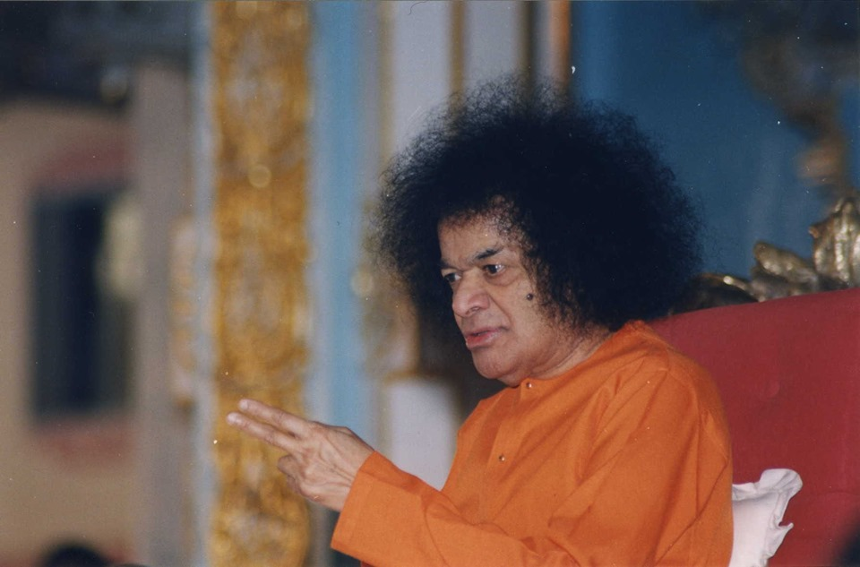
ಭಗವಾನ್ ಉವಾಚ…
“ನಿಮ್ಮ ಜೀವನವನ್ನು ಪ್ರೇಮದಿಂದ ತುಂಬಿಸಿ. ಇತರರನ್ನು ಟೀಕಿಸುವುದನ್ನು ನಿಲ್ಲಿಸಿ. ನಿಮ್ಮನು ದ್ವೇಷಿಸುವವರನ್ನೂ ಗೌರವಿಸಿ. ದ್ವೇಷವು ಒಂದು ದುರ್ಗುಣ. ಅದು ನಿಮ್ಮನ್ನು ನಾಶ ಮಾಡುತ್ತದೆ. ಆದ್ದರಿಂದ, ದ್ವೇಷಕ್ಕೆ ಅವಕಾಶ ನೀಡಬೇಡಿ. ಪ್ರೇಮವನ್ನು ಬೆಳೆಸಿಕೊಳ್ಳಿ. ಬಡವರಿಗೆ ಮತ್ತು ನಿರ್ಗತಿಕರಿಗೆ ಸಾಧ್ಯವಾದಷ್ಟು ಸಹಾಯ ಮಾಡಿ. ಎಂದಿಗೂ ಸಹಾಯ ಮಾಡಿ, ಎಂದಿಗೂ ನೋಯಿಸಬೇಡಿ”
- ೧೩ ನೇ ಏಪ್ರಿಲ್ ೨೦೦೨

Slide 6
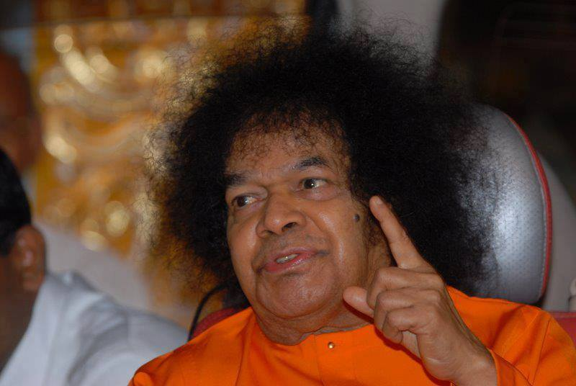
ಭಗವಾನ್ ಉವಾಚ
“ಇಂದು ಯುಗಾದಿ. ಇದು ನಿಜವಾಗಿಯೂ ಒಂದು ಯುಗದ ಆರಂಭ.
ಭಗವಂತನೇ ಪ್ರತಿ ಯುಗದ ಆದಿ ಮತ್ತು ಅಂತ್ಯ.
ಆದ್ದರಿಂದ ಅವನನ್ನು “ಯುಗಾದಿಕೃತ್” ಎಂದು ಕರೆಯುತ್ತಾರೆ
ಅವನನ್ನು "ಯುಗಧರ " ಎಂದೂ ಕರೆಯುತ್ತಾರೆ - ಯುಗದ ಸಮರ್ಥಕ
ಅವನನ್ನು “ಯುಗಂಧರಾ” ಎಂದು ಸಹ ಕರೆಯುತ್ತಾರೆ
ದೈವತ್ವವೇ ಸೃಷ್ಟಿಯ ಹಿಂದಿನ ಶಕ್ತಿ, ಪ್ರತಿ ಯುಗದ ಆಧಾರ ಮತ್ತು ವಿನಾಶ”
- ೭ ನೇ ಏಪ್ರಿಲ್ ೧೯೮೯

Slide 7
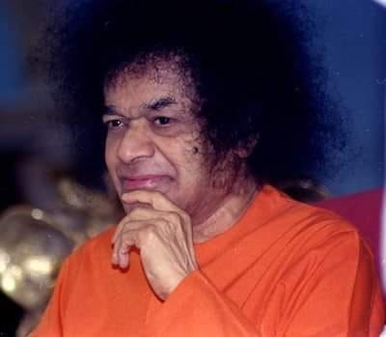
ಭಗವಾನ್ ಉವಾಚ…
“ಮುಂಬರುವ ಹೊಸ ವರ್ಷದಲ್ಲಿ ನಡೆಯಲಿರುವ ಘಟನೆಗಳ ಬಗ್ಗೆ ನೀವು ಯೋಚಿಸುತ್ತಿರಬಹುದು (ಯುಗಾದಿ). ಹೊಸ ವರ್ಷವು ನಿಮಗೆ ಸಂತೋಷ ಅಥವಾ ದುಃಖವನ್ನು ತರುತ್ತದೆ ಎಂದು ನೀವು ಭಾವಿಸುತ್ತೀರಿ. ವರ್ಷವು ಹೊಸದಾಗಿರಬಹುದು, ಆದರೆ ನಿಮ್ಮ ಹಳೆಯ ಮತ್ತು ಸರಾಸರಿ ಅಭ್ಯಾಸಗಳನ್ನು ನೀವು ಬಿಟ್ಟುಕೊಡದಿದ್ದರೆ ಏನು ಪ್ರಯೋಜನ? ನೀವು ಉತ್ತಮ ಫಲಿತಾಂಶಗಳಿಗಾಗಿ ಆಶಿಸುತ್ತೀರಿ, ಆದರೆ ನೀವು ಒಳ್ಳೆಯ ಕಾರ್ಯಗಳನ್ನು ಮಾಡುತ್ತಿದ್ದೀರಾ?”
-೧೬ ನೇ ಮಾರ್ಚ್ ೨೦೦೩

Slide 8
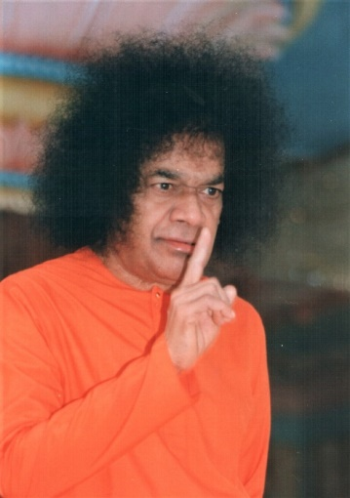
ಭಗವಾನ್ ಉವಾಚ…
“ಇತರರು ನಿಮಗೆ ಒಳ್ಳೆಯದನ್ನು ಮಾಡಬೇಕೆಂದು ನಿರೀಕ್ಷಿಸುತ್ತೀರಿ, ಆದರೆ ನೀವು ಅವರಿಗೆ ಒಳ್ಳೆಯದನ್ನು ಮಾಡುತ್ತಿದೀರಾ? ನಿಮ್ಮ ಆತ್ಮಸಾಕ್ಷಿಯ ಆಜ್ಞೆಗಳಿಗೆ ವಿರುದ್ಧವಾಗಿ ನೀವು ವರ್ತಿಸಿದರೆ, ನೀವು ಸಂತೋಷವಾಗಿರಲು ಹೇಗೆ ನಿರೀಕ್ಷಿಸಬಹುದು?”
- ೧೬ ನೇ ಮಾರ್ಚ್ ೨೦೦೩

Slide 9
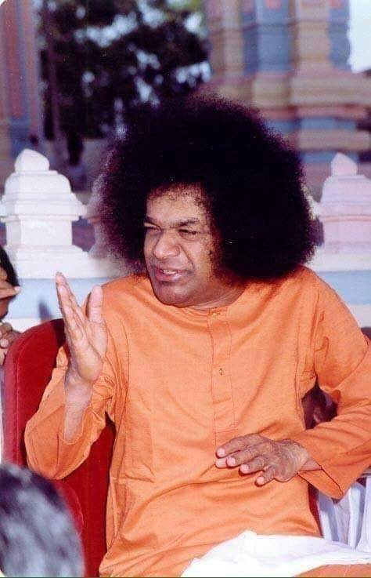
ಭಗವಾನ್ ಉವಾಚ…
“ನಿಮ್ಮ ಕಾರ್ಯಗಳು ನಿಮ್ಮ ಆಕಾಂಕ್ಷೆಗಳಿಗೆ ಅನುಗುಣವಾಗಿರಬೇಕು. ಒಳ್ಳೆಯ ಕಾರ್ಯಗಳು ಖಂಡಿತವಾಗಿಯೂ ಉತ್ತಮ ಫಲಿತಾಂಶವನ್ನು ನೀಡುತ್ತವೆ. ಇಂದು ಜನರು ಆಡಂಬರದಲ್ಲಿ ಮುಳುಗಿದ್ದಾರೆ. ಅಂತಹ ಜನರು ಆನಂದವನ್ನು ಹೇಗೆ ಪಡೆಯಬಹುದು?”
- ೧೬ ನೇ ಮಾರ್ಚ್ ೨೦೦೩

Slide 10
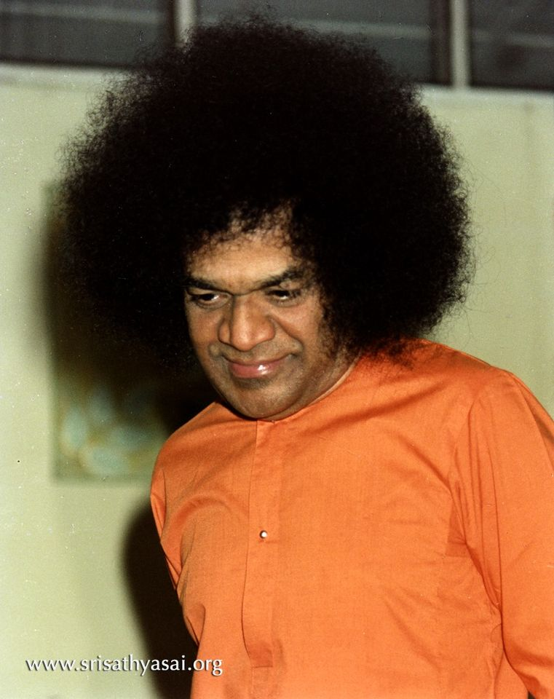
ಭಗವಾನ್ ಉವಾಚ…
“ಪ್ರೇಮಸ್ವರೂಪಿಗಳೇ! ಆಡಂಬರದ ಜೀವನವನ್ನು ನಡೆಸಬೇಡಿ. ಅಶಾಂತಿಗೆ ಆಡಂಬರವೇ ಮೂಲ ಕಾರಣ. ಆಡಂಬರವನ್ನು ಬಿಟ್ಟು ಆನಂದವನ್ನು ಪಡೆಯಲು ಶ್ರಮಿಸಿ”
- ೧೬ ನೇ ಮಾರ್ಚ್ ೨೦೦೩

Slide 11
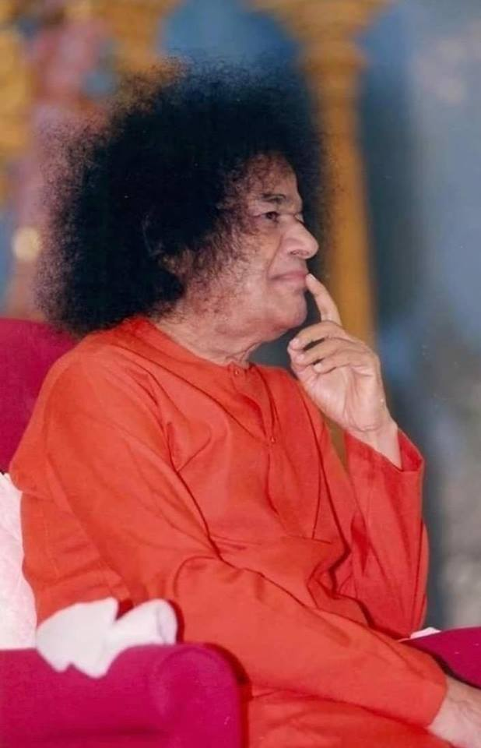
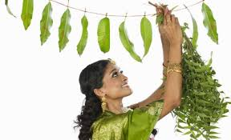
ಭಗವಾನ್ ಉವಾಚ…
“ಯುಗಾದಿಯನ್ನು ಹೇಗೆ ಆಚರಿಸಬಹುದು?ನಾವು ಗುಡಿಸುತ್ತೇವೆ, ಸ್ವಚ್ಛಗೊಳಿಸುತ್ತೇವೆ, ಜೇಡರ ಬಲೆಗಳನ್ನು ತೆಗೆಯುತ್ತೇವೆ, ಗೋಡೆಗಳನ್ನು ಬಿಳಿಚುತ್ತೇವೆ, ಹಸಿರು ತೋರಣಗಳನ್ನು ಮತ್ತು ಹೂಮಾಲೆಗಳನ್ನು ಕಟ್ಟುತ್ತೇವೆ, ಹೊಸ ಬಟ್ಟೆಗಳನ್ನು ಧರಿಸುತ್ತೇವೆ, ಹೊಸ ತರಹದ ರುಚಿಕರವಾದ ಭಕ್ಷಗಳನ್ನು ಸೇವಿಸುತ್ತೇವೆ. ಒಂದು ದಿನದ ಮಟ್ಟಿಗೆ ತಾಜಾ ಮತ್ತು ಸ್ಪೂರ್ತಿಯ ಭಾವನೆಯನ್ನು ಅನುಭವಿಸುತ್ತೇವೆ.” -೨೭ ನೇ ಮಾರ್ಚ್ ೧೯೭೧

Slide 12
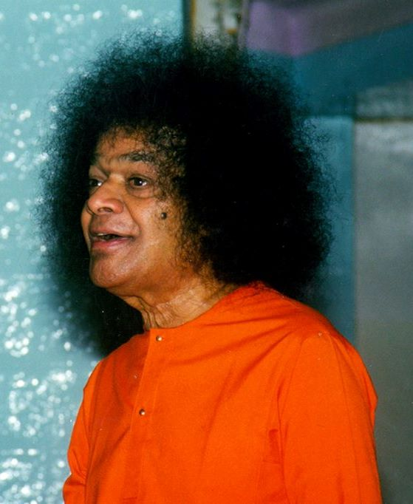
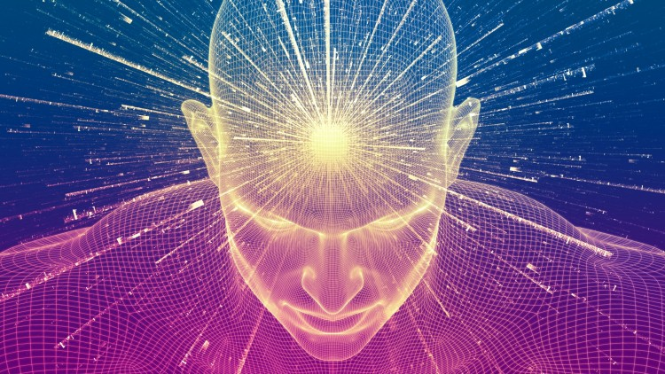
ಭಗವಾನ್ ಉವಾಚ…
ಆದರೆ… ನಾವು ನಮ್ಮ ಮನಸ್ಸಿನಲ್ಲಿನ ಜೇಡರ ಬಲೆಗಳನ್ನು ತೆಗೆಯಬಾರದೇ? ಕಳಂಕ ಮತ್ತು ಕೀಳರಿಮೆ ನೀಡುವ ಅಭಿಪ್ರಾಯಗಳು ಮತ್ತು ಉದ್ದೇಶಗಳನ್ನು ನಾವು ತೊಡೆದುಹಾಕಬಾರದೇ?
- ೨೭ ನೇ ಮಾರ್ಚ್ ೧೯೭೧

Slide 13
ಭಗವಾನ್ ಉವಾಚ…
“ಯುಗಾದಿಯ ದಿನದಂದು ಗ್ರಾಮೀಣ ಜನರಲ್ಲಿ “ಯುಗಾದಿ ಪಚಡಿ” ಸೇವಿಸುವುದು ವಾಡಿಕೆ. ಈ ಚಟ್ನಿಯನ್ನು ಬೇವಿನ ಹೂವುಗಳು, ಮಾವಿನ ರಸ, ಜೇನುತುಪ್ಪ, ಸಕ್ಕರೆ ಮತ್ತು ಇತರ ಅಭಿರುಚಿಗಳಿಂದ ತಯಾರಿಸಲಾಗುತ್ತದೆ. ಈ ತಯಾರಿಕೆಯ ಆಂತರಿಕ ಮಹತ್ವವೆಂದರೆ ಜೀವನವು ಒಳ್ಳೆಯದು ಮತ್ತು ಕೆಟ್ಟದು, ಸಂತೋಷ ಮತ್ತು ದುಃಖದ ಮಿಶ್ರಣವಾಗಿದೆ ಎಂದು ಸೂಚಿಸುತ್ತದೆ. ಎಲ್ಲವನ್ನೂ ಸಮಾನವಾಗಿ ಪರಿಗಣಿಸಬೇಕು.”
-೭ ನೇ ಏಪ್ರಿಲ್ ೧೯೮೯

Slide 14
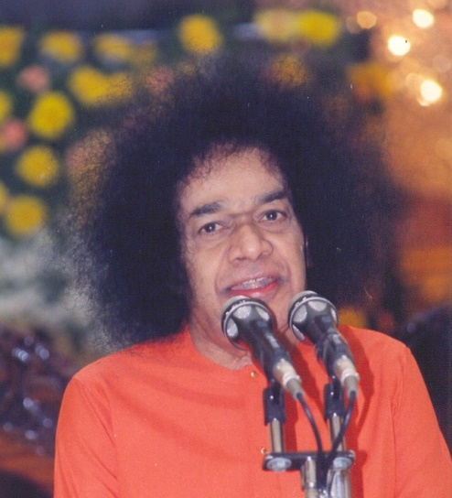
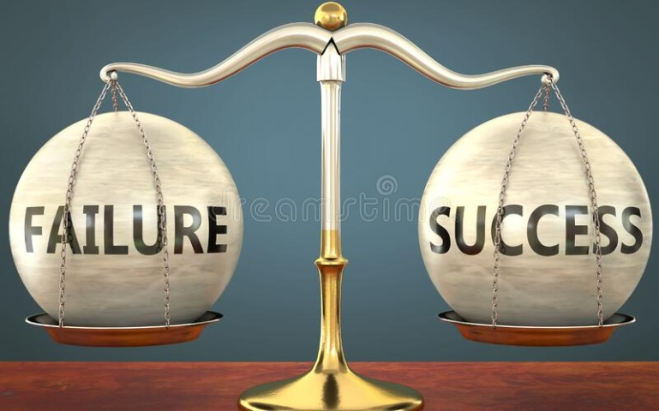
ಭಗವಾನ್ ಉವಾಚ…
“ಎಲ್ಲಾ ಅನುಭವಗಳನ್ನು ಸಮಚಿತ್ತತೆಯಿಂದ ಪರಿಗಣಿಸಬೇಕು. ಪ್ರತಿಯೊಬ್ಬರೂ ಈ ವರ್ಷದಲ್ಲಿ ಏನಾಗುತ್ತದೆಯೋ ಅದನ್ನು ಶಾಂತವಾಗಿ ಎದುರಿಸುವ ಸಂಕಲ್ಪವನ್ನು ಮಾಡಬೇಕು, ಅದನ್ನು ಉತ್ತಮ ಅನುಗ್ರಹದಿಂದ ಸ್ವೀಕರಿಸಬೇಕು. ಎಲ್ಲವನ್ನೂ ಸ್ವಾಗತಿಸಿ. ಎಲ್ಲವೂ ನಿಮ್ಮ ಒಳ್ಳೆಯದಕ್ಕಾಗಿ ಎಂದು ಪರಿಗಣಿಸಿ. ಮಾನವನು ದುಃಖ ಮತ್ತು ಸಂತೋಷ, ಯಶಸ್ಸು ಮತ್ತು ವೈಫಲ್ಯಕ್ಕಿಂತ ಮೇಲೇರಬೇಕು. ಇದು ಯುಗಾದಿ ಹಬ್ಬದ ಪ್ರಾಥಮಿಕ ಸಂದೇಶ.”
-೭ ನೇ ಏಪ್ರಿಲ್ ೧೯೮೯

Slide 15
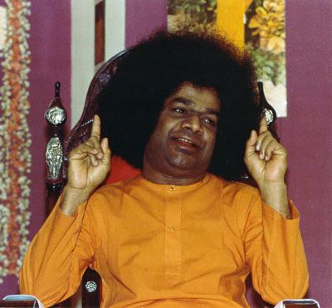
ಭಗವಾನ್ ಉವಾಚ…
“ಸಂಭವಿಸುವ ಎಲ್ಲವನ್ನೂ ದೇವರ ಕೊಡುಗೆಯಾಗಿ ಪರಿಗಣಿಸಬೇಕು. ಈ ಪ್ರಪಂಚವು ಸಂತೋಷ ಮತ್ತು ನೋವಿನ ಮಿಶ್ರಣವಾಗಿದೆ, ಅದು ಬೇರ್ಪಡಿಸಲಾಗದು. ಸಂತೋಷವು ನೋವಿನ ಫಲಿತಾಂಶವಾಗಿದೆ. ಮನಸ್ಸಿನ ಸಮಚಿತ್ತತೆಯನ್ನು ಬೆಳೆಸುವ ಮೂಲಕ, ನೀವು ದೇವರಲ್ಲಿ ನಂಬಿಕೆಯನ್ನು ಬೆಳೆಸಿಕೊಳ್ಳಬೇಕು.”
- ೭ ನೇ ಏಪ್ರಿಲ್ ೧೯೮೯.

Slide 16
ಭಗವಾನ್ ಉವಾಚ…
ಯುಗಾದಿಯ ಹಾರ್ದಿಕ ಶುಭಾಷಯಗಳು
ಧನ್ಯವಾದಗಳು
ಜೈ ಸಾಯಿ ರಾಮ್

